Slide 1
培养儿童少年从小养成 健康的饮食行为
胡小琪 研究员
中国疾病预防控制中心营养所
学生营养室
2012-06-26

Slide 2
饮食行为（1）
指受有关食物和健康观念支配的人的摄食活动
吃什么
在哪吃
如何吃
和谁吃

Slide 3
饮食行为（2）
儿童少年时期逐渐形成的
影响现时的健康状况
影响将来的健康状况

Slide 4
饮食行为与健康的关系
是儿童期身体发育的基本保障，还会
带来远期影响。
健康的饮食行为可预防疾病
降低肿瘤的发病率（河南林县食管癌……）
减少高血压、冠心病、糖尿病等发生……

Slide 5
培养健康的饮食行为
1、坚持每天吃早餐、吃好早餐
2、坚持每天喝奶、有益健康
3、吃清淡少盐食物
4、每天足量饮水、正确选择饮料
5、少吃油炸食物和西式快餐
6、合理选择零食
7、减少在外就餐次数

Slide 6
1、坚持吃早 餐、吃好早餐
早餐的重要性
不吃早餐的危害
怎样吃好早餐

Slide 7
早餐重要性
提供全天1/3能量和营养素的需要
保证充足的血糖供应（汽车装满汽油）
是上午学习的重要保障

Slide 8
不吃早餐或早餐营养不充足的危害
影响生长发育
影响学习能力和学习成绩

Slide 9
不吃早餐的危害（1）
导致全天能量和营养素的不足
能量、蛋白质、锌、硫胺素低于RDA的25%
钙、视黄醇当量、核黄素仅为RDA的10%
影响正常的生长发育
营养不良
缺铁性贫血
肥胖（？？？）

Slide 10
早餐频率不同的儿童少年肥胖率
(%)
5-7/周
2-4/周
0-1/周
来源：中国学校卫生，2005，1

Slide 11
不吃早餐的危害（2）
影响学习能力和学习成绩
上午第1、2节课即出现饥饿感，集中力下降
创造思维能力、加法计算、数字核对较差
图形识别错误率较高
降低体力耐力，影响体育锻炼

Slide 12
怎样吃好早餐
——保证4类食物的摄入
早 餐 营 养 质 量
良好 一般 较差
谷类及薯类
动物性食物
奶及奶制品/豆类
蔬菜和水果
食 物 种 类
4 类
3 类
2 类及以下

Slide 13
适合做早餐的食物
谷类及薯类：馒头、包子、面包、大小米粥、白薯粥、
豆粥、玉米粥、面条汤、营养麦片、馄饨等
动物性食物：火腿肉、酱牛肉、酱鸡肉（腿）、
鸡蛋（蒸、煮、炒、煎均可）
奶及奶制品/豆类及其制品：牛奶（羊奶）、豆浆、
豆腐脑、豆腐丝（干）、煮黄豆等
蔬菜水果：拌黄瓜、拌萝卜、拌白菜、拌西红柿、
水果沙拉、苹果、香蕉、橘子、桃等

Slide 14
2、坚持每天喝奶、有益健康
除不含膳食纤维外，奶类几乎含有人体所需的全部营养素。
蛋白质是一种优质蛋白质，可提供25种氨基酸，是最接近人体需要的。
含钙量很高，每100克牛奶可提供钙125毫克，吸收利用率很高，是儿童少年补钙最好的天然食品。

Slide 15
缺钙导致骨骼发育不良，长不到理想的遗传身高，增加成年后患骨质疏松和骨折的危险；
国际上公认的预防骨质疏松症的最佳方法是提高成年期骨密度，但需从儿童期做起；
饮用奶及奶制品是儿童少年补钙的首选途径；
补奶试验－停止喝奶后优势的消失。

Slide 16
喝奶不舒服怎么办
出现腹胀、腹痛、腹泻等现象，这在医学上称之为“乳糖不耐受”；
改用酸奶；
食用豆浆等豆制品。

Slide 17
怎样选用酸奶
“乳酸饮料”也有含奶，但其所含奶的比例和营养价值却远远不及酸奶。
购买酸奶时一定要注意包装盒上是否有小小的不显眼的“饮料”或“饮品”二字，如果有就一定不是酸奶而是乳酸饮料。

Slide 18
3、吃清淡少盐食物
摄入过多的食盐是高血压发病的重要原因之一。
儿童少年时期食用过咸的食物，成年后患高血压的可能性大于食用清淡食物的儿童
WHO建议，每人每天食盐摄入量以不超过6克为宜。
肉、蛋、鱼、蔬菜和饮水中都含有一定量的钠，烹调食物加入较多的食盐，会造成食盐摄入过多。
酱油、味精、咸菜和香肠、熏肠制品等加工食品都是高盐食物，应少吃。

Slide 19
4、每天足量饮水，正确选择饮料
从小养成饮用白开水的习惯
少喝或不喝可乐型饮料或碳酸饮料

Slide 20
4.每天足量饮水，正确选择饮料
首选白水（白开水、矿泉水等）；
每天至少饮水1200-1500毫升，天气炎热或出汗多时， 要适当增加饮水量；
多次少量饮水，至少6次/天，200毫升左右/次；
可饮用鲜榨果汁、纯果汁。

Slide 21
拒绝含糖/碳酸饮料
咖啡因有干扰记忆的作用
小苏打可中和胃液，影响食物消化和吸收
糖含量过高，多饮可能引起肥胖
可致儿童牙齿受损

Slide 22
5、少吃方便面和油炸食品
多为油炸形式，主要成分多为碳水化物和脂肪，
提供微量的维生素、矿物质和膳食纤维
很难满足儿童生长发育的全面需要
一袋（碗）方便面含盐5克左右，常吃增加发生
高血压的可能性。
油条（饼）——油反复高温使用的危害
明矾影响记忆

Slide 23
尽量少吃西式快餐
制作方式以烤、炸为主
能量高，但维生素、矿物质含量却相对较低
经常吃西式快餐发生肥胖的可能性大
——肥胖是引起高血压、糖尿病、心血管疾病的
重要危险因素之一

Slide 24
一份快餐中能量、脂肪的含量占RDA%
能量（千卡） 脂肪（克）
一份快餐 1190-1800 37.3-64.7
RDA建议值 1600-2800 占总量25-30%
（6-18岁）
RDA% 42.5-112.5 30.7

Slide 25
食用西式快餐频率不同的儿童少年肥胖率
(%)
不吃
1-2次/月
3-4次/月
来源：营养学报，2004，11

Slide 26
6、合理选择零食
正餐时间以外所吃的任何食物，称之为“零食”
可提供全天膳食总能量的20%-30%
可提供全天蛋白质、脂肪、碳水化合物的
14%-27%
给人以“享受”的感觉

Slide 27
选择零食的原则
选择营养价值高的零食。
吃零食的的量别过多，不要影响正餐。
选择含糖少的零食，防止龋齿的发生。
选择含脂肪少的零食，以免发生肥胖。
不要把过咸或腌制的食物作为零食。
吃零食的时间切忌在饭前1小时以内。

Slide 28
吃零食合适的时间
午睡起床后：水果、含糖量低的糕点、
酸奶或花生等坚果类食物。
饭后1小时：水果或花生等坚果类食物。
晚上睡觉前1小时：牛奶（最好不加糖）。

Slide 29
适宜的食物和饮料
水果、含糖量低的糕点，
花生、核桃
牛肉干或豆腐干
牛奶、白开水和绿豆汤
不适宜的食物和饮料
巧克力、糖果、口香糖、泡泡糖、话梅、炸土豆片、炸土豆条、冰激凌、膨化食品和烤羊肉串等
碳酸饮料及冰镇饮料

Slide 30
7、减少在外就餐次数
在外就餐，总脂肪摄入量高于在家时的用餐；
为做出色香味俱全、口感香嫩的餐点，肉类普遍都经过了油炸加工。
餐馆的食物油、盐、调味过重；
增加吸入“二手烟”的几率。
经常在外就餐，是增加患肥胖、糖尿病及
心血管疾病等的危险因素之一。

Slide 31
如要在外就餐，需注意：
选择干净、卫生的就餐场所；
点菜时要食物多样，荤素搭配，尽量多选择蔬菜；
选择不带皮鸡肉、瘦牛肉和鱼虾，避免香肠、腌肉等；
选小份，特别是吃自助餐时，更应该注意做到不过量；
选择清淡的饮料，不喝或少喝含糖饮料；可选用酸奶/豆浆，或鲜榨果汁或蔬菜，如橘汁、胡萝卜汁……。
如饮酒，要适量。儿童不能饮酒（包括酒精饮料）！

Slide 32
健康饮食行为小结
1、坚持每天吃早餐、吃好早餐
2、坚持每天喝奶、有益健康
3、吃清淡少盐食物
4、每天足量饮水、正确选择饮料
5、少吃方便面和油炸食品
6、合理选择零食
7、减少在外就餐次数

Slide 33
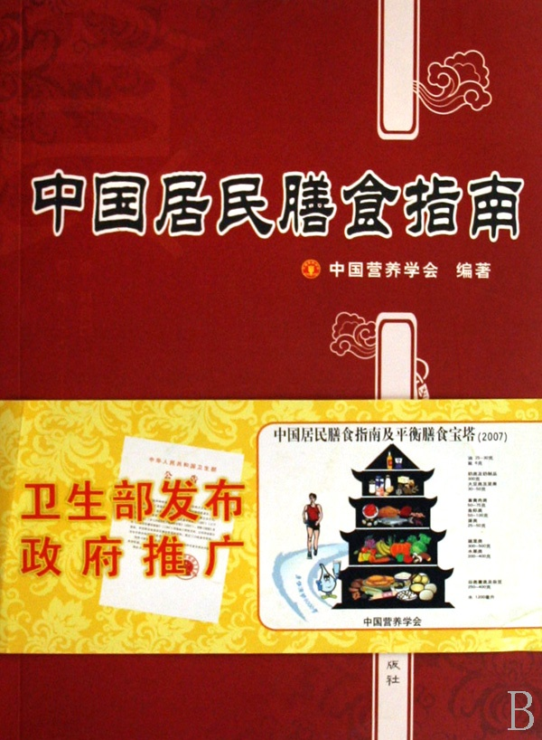
参考资料

Slide 34
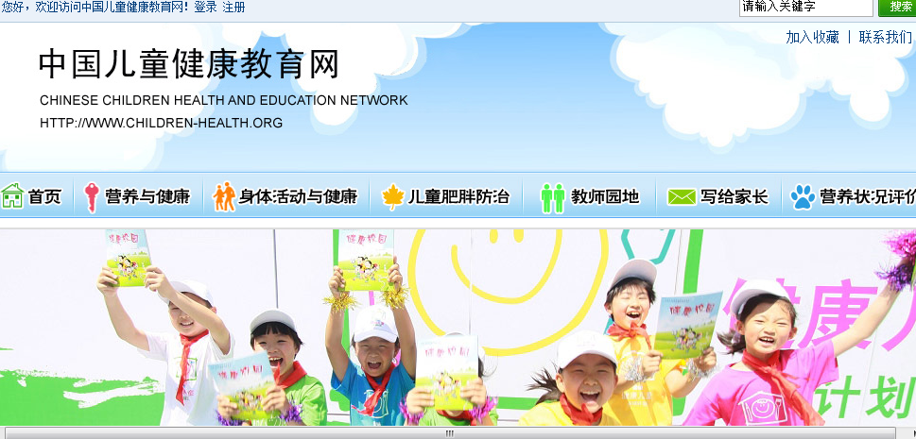
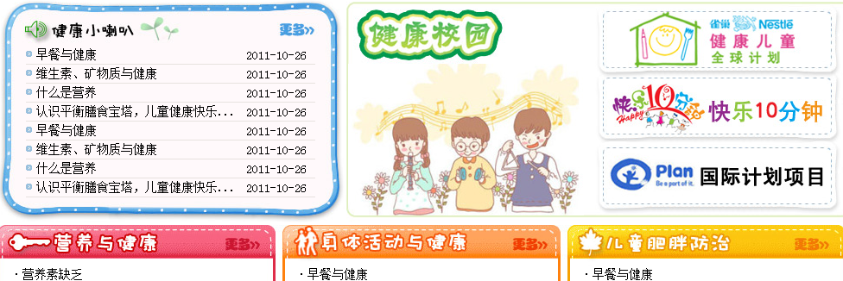

Slide 35
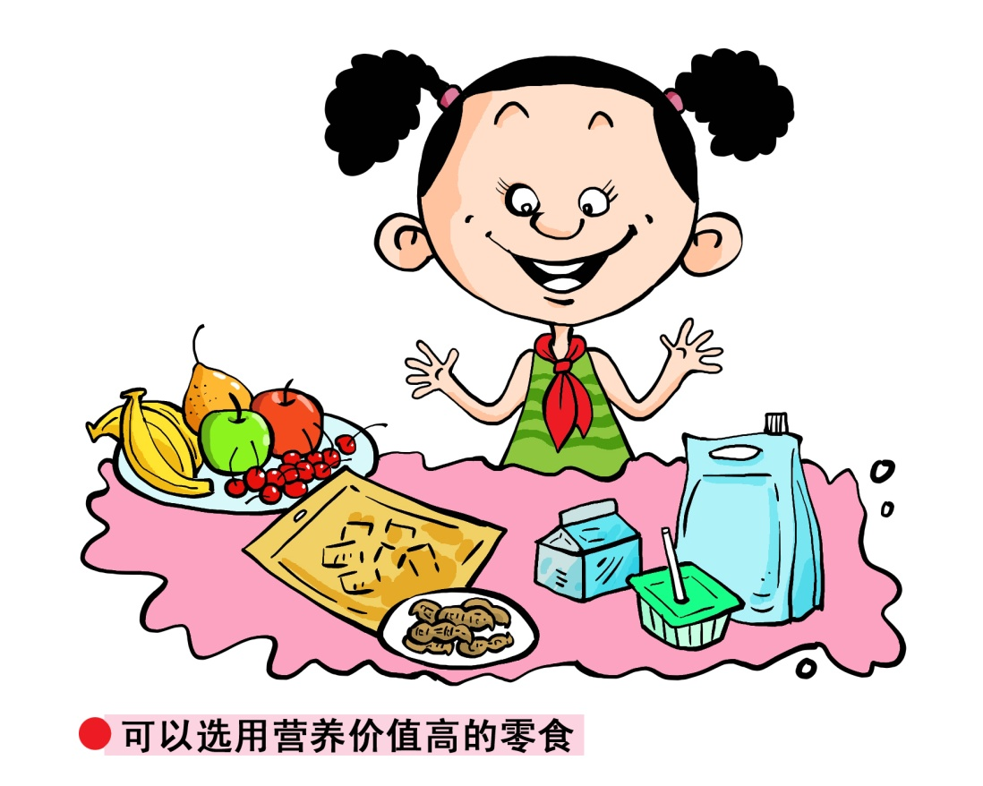
谢谢！
ff

